Slide 1
市长面对媒体与新闻发布
李希光
清华大学国际传播研究中心主任
国家重大项目“完善正确引导舆论体制机制研究”首席专家

Slide 2
要目
市长与媒体对话的能力要求
媒体是如何制造新闻产品的
为什么每天需要市长的声音
准确把握采访你的媒体和记者
接受媒体采访的原则
接受记者采访的准备清单
面对各类记者采访的技巧和能力
如何回答尴尬问题
如何召开发布会
城市管理舆情研判与应对

Slide 3
1. 市长与媒体对话的能力要求

Slide 4
先讨论几个问题
为什么市长要对媒体说话？
市长或媒体，谁更胜任发布真相？
如果媒体报道真相，为什么还设立党政发言人？
为什么市长要应对媒体？
难道媒体和记者报道不出真相？

Slide 5
市长接受记者采访的能力要求
专业知识+媒介素养+政治立场

Slide 6
基本素质
党政官员要负责地谈论社会问题，发现问题、评论问题；
党政官员应当是一个社会的观察者，比别人先发现问题，有新闻敏感性，能够深度评论各种问题；
知识面上，内知国情、外知世界。内知国情是基本国情或者你所从事的专业领域的情况。外知世界了解国际动态，有跨越中外文化差异的本领。

Slide 7
诚实是第一要务
党政官员在媒体面前应该成熟、立场正确、做人诚实。
国内外都出现过造假新闻：拉萨3.15事件、新疆7.5事件、伊拉克战争、阿富汗战争、阿拉伯之春、叙利亚内战、乌克兰战争；
代表党和政府的官员面对媒体发言时，首先要求他们诚实的品质。

Slide 8
政治立场
国内外新闻涉及太多的是非、表达太多的内容，如果不够成熟就不能够观察得透彻，对某些事情就不能够正确评论。
市长在政治立场上要与党中央保持最高度的一致的基础上，评论中国的问题、讲好中国的故事。

Slide 9
2. 媒体是如何制作新闻产品的？

Slide 10
世界上本无新闻。

Slide 11
实际上，不存在“新闻”这个东西。一个在某个社会的某个历史时期被称为“新闻”的东西，在另一个社会或在另一个时期就不是“新闻”。

Slide 12
“新闻就是我们放进我们新闻节目的故事。没有进入新闻栏目的就不是新闻。”
——BBC电台某新闻编辑

Slide 13
每天有无数故事发生，是媒体根据其新闻价值，决定某个故事值不值得制作成新闻。

Slide 14
新闻的价值判断

Slide 15
你不想让人知道的东西
闻

Slide 16
“新闻就是有人不想让它出版的东西——其他的都是广告”。
——Lord Rothermere英国报人

Slide 17
“狗咬人”不是新闻，“人咬狗”才是新闻。

Slide 18
具体讲
新闻是一件事或一种趋势
新闻是突然发生的事件
新闻是正在进行中的事件
新闻是某人获得了某样东西
新闻是某人失去了某样东西
新闻是冲突的爆发或结束
新闻是某种事物的建设或摧毁
新闻是某人的失败或成功
……

Slide 19
3. 为什么媒体需要市长的声音？

Slide 20
到底谁更胜任发布真相？记者？还是市长？
言论和出版自由是宪法赋予媒体的权利。我国宪法给予媒体新闻出版的自由服务于中国共产党所建立的政权的合法性和正当性；展现的是执政党对多样性意见的包容，但并不意味着政府必须同意和顺从媒体上的意见，更不意味着媒体的报道就是真相；
媒体作为商业企业，其新闻产品或报道的“真相”必须为其消费者喜闻乐见。但是，作为党和政府的各级发言人的新闻发布，重要的是其发布的内容必须是真实的、可信的、权威的、明智的、严肃的、专业的，而不是去考虑其发布的“真相”必须取悦网民。政府的新闻发布是为了显示政府在专业上和执政能力上是“胜任”的、逻辑上是严谨科学的。

Slide 21
新闻故事总是关于某个人的丑闻
市长谈论的是问题本身
记者报道的是某人怎么了？
市长回答的是为什么会发生这类问题

Slide 22
市长在媒体出现的新闻种类或栏目
突发事件
新闻分析
新闻背景
新闻特稿
人物访谈
调查性报告

Slide 23
市长说的什么样的话容易被刊播和网络传播？

Slide 24
对新近发生的事件的评论；
有关“常态被打破”的事件的评论；
涉及冲突/差异/争论的评论；
与受众相关的事件的评论；
观点鲜明、表述清晰的评论；
为某项政策服务的评论
预测性的评论；
“不可预测”的评论；
符合媒体议程、语境和截稿时间的评论；
涉及某人的评论，特别是名人、高官、“受害者”、“英雄”；
涉及丑闻的评论；
涉及最早、最后、最大、最老的等的评论；
为受众提供娱乐或消遣的评论。

Slide 25
最容易被刊播的市长的评论和预测
评论和预测越悲观、越负面，你的采访得到刊播和网络传播的机会越大。

Slide 26
记者的新闻判断与市长的判断的矛盾
娱乐性
冲突性
时效性
丑闻化
简单化

Slide 27
4. 准确把握采访你的媒体和记者

Slide 28
4.1. 媒体的政治偏向与派性动机
在选择报道的主题、采访对象和采访方式方面，媒体编辑部的意识形态和政治偏见与立场对记者施加巨大影响。

Slide 29
4.2.媒体有公开或隐藏的议程
新闻报道有时候不客观、不公正。这是因为媒体和记者都有自己的公开或隐藏议程。

Slide 30
4.3. 在不同语境下或时机下的采访
媒体为了放大某个议程，在不同语境下就一个具体事件的采访。

Slide 31
4.4.接受记者采访前，还要明白
大媒体和名记者常有自己特定的兴趣乃至偏见；
大部分记者只做泛泛报道，这就意味着他们对报道事情的背景知之甚少；
记者都是截稿时间的奴隶。

Slide 32
5. 接受媒体采访的原则
原则一：说我想说的话
原则二：确保媒体正确传播我说的话
原则三：永远以友好的态度面对记者

Slide 33
原则一：说我想说的话
记者和被访者的利益是冲突的，因为记者希望得到的是劲爆的新闻，包括丑闻、骇人听闻的直接引语，而市长希望传递的则是全部事实，而全部事实通常起不到吸引眼球的作用。
记者会利用引导性、甚至误导性问题为官员设下陷阱，而市长需要坚持诉说自己的正确观点，切勿被记者的问题牵着鼻子走。
从记者口中第一次听说的事情，或对事实不清的信息，应当机立断拒绝回答。

Slide 34
原则二：确保媒体正确传播我说的话
用简单易懂的语言阐述观点，确保记者对一些抽象概念的充分理解。
清晰
简练
无套话
无术语
不含糊其辞

Slide 35
原则三：永远以友好的态度面对记者
冷静
友好
认真
平等

Slide 36
6. 接受记者采访的准备清单

Slide 37
了解采访你的媒体。弄清采访媒体的特点与背景。
要求记者发来采访提纲
搜索相关问题过去的报道，弄清采访记者曾经怎样报道过相关题目
了解你的记者
了解记者要采访你的问题
记者采访的时机、时间
记者采访的时间长短
记者准备制作的节目时间长短、文字的字数
还有谁接受采访？
你准备好的核心信息
你将使用的关键词句
你避免使用的文字词句
给记者提供电子版的文字和图像
不要被记者的问题吓着，始终记得你比他们更了解某一领域
为了保护我们自己，对每次采访，要做录音

Slide 38
7. 面对各类媒体采访的应对技能
电视媒体
广播媒体
印刷媒体
网络媒体

Slide 39
面对电视记者的采访清单

Slide 40
这次采访是实况转播还是直播？
节目是否接受来自观众的热线电话或网友的提问？
是否可以将制作完成的节目给你看过同意后再播？
电视观众是印象派，先见其人才闻其声，你的外表很重要
肢体语言和面部表情
你的着装与化妆
穿着舒服而得体的服装，服装应该既让你感到有信心
服装、服饰和化妆不要让你和观众分心
采访地点的选择，家里？办公室？教室里？校园里？
家里的客厅？书房？厨房？
办公室的背景？书架上的图书？照片？墙上的字画？
室内？室外？白天？夜间？阳光下？灯光下？
要不要使用投影仪？地图？图表、图片？
不要插嘴，如果你想插话，就坚决地插进来，否则就别插话。
不要敲桌子，不要咬嘴唇，不要转动笔、不要揉纸，不要弄响首饰
与记者要有目光交流，面对面采访时应该盯住记者
如果是站立接受采访，要挺胸抬头，两臂自然下垂。
如果需要补充澄清，可以随时打断主持人
万一感觉自己表现不佳，要敢于要求记者就这一段重新拍摄。
任何时候不要与记者争吵

Slide 41
如何面对广播采访
养好你的嗓子
语速不能太快，吐字清楚
尽量用胸腔发声
不要突然增大或减小音量
提前测试声音
尽量不要使用“这个嘛…”、“啊…”等口头语
不要让翻动资料的声音传到话筒里

Slide 42
如何面对印刷媒体采访
为记者提供书面材料
弄清楚关于这个问题记者已经采访了谁、还打算采访谁
选择一个安静的地方进行采访
文字记者经常会超出约定的时间
给记者留下你的邮箱或微信，请他把引用你的话发给你看

Slide 43
面对网络媒体直播的采访
事前到网上搜索一下网民对相关话题的评论
网络直播时可以让人帮忙提几个你希望向公众说明的问题
记住，网民可以匿名提问，但你每说的一句话都是实名实姓
要对网民的牢骚表示理解，时刻保持亲和的态度
直播后检查网络上的文字，看看有没有歪曲自己的意思。

Slide 44
8. 尴尬问题的回答
被问到尴尬问题，或者未知领域，如何应对？
如果最后的报道断章取义或者信息不完整，如何处理？
官员如何运用社交媒体传播自己的观点和事实？。
如何拒绝记者的采访？
当你与其他被采访的人观点有矛盾时，你如何回答？
如何面对愤怒和冲动的记者？

Slide 45
9.举办新闻发布会的技巧
发布会的类型
发布会的道具与发布稿的准备
开好发布会的关键环节

Slide 46
发布会的类型
例行发布会
突发事件发布会

Slide 47
发布会的类型
面向多家记者的发布
独家发布
新闻泄漏

Slide 48
面向多家记者发布
面向友好媒体记者的发布
面向敌视性媒体记者的发布
面向混合型记者群的发布

Slide 49
新闻发布会的类型
新闻发布厅的发布
新闻现场的发布
计划中的新闻发布
计划外的新闻发布

Slide 50
发布会的类型
无主持人发布会
设主持人发布会

Slide 51
发布会的最重要的三个技术环节
发布会时间长短
是否回答记者问
是念书面发布稿，还是即兴回答？

Slide 52
发布会的道具与发布材料
通稿
图片
视频
地图
实物
着装
录音

Slide 53
发布会和接受采访必说的三句话
我们了解的情况
我们真诚的态度
我们的切实行动

Slide 54
10. 城市管理舆情研判与应对
如何进行舆情监测？
如何进行舆情研判与舆情干预？

Slide 55
舆情分析方法及其应用
动态分析
Sb. 写了Sth. 通过Somewhere 由 Sb.看
作者分析 内容分析 路径分析 受众分析
静态分析
WHEN WHERE WHO WHAT WHY
5W-4S分析框架
5W-4S分析框架按客户需求可自由组合：
应用方向
信源分布监测
地域分布监测
主题分布监测
负面情绪监测
意见领袖监测
社会关系监测
干预效果监测

Slide 56
干预
判断
运算
大数据
危机干预
舆情专家团队
人机结合对危机进行研判预警、决策指导
计算机技术团队
结合人工智能技术对数据进行挖掘、聚类、运算、分布存储
基础数据
广泛深入的“大数据”抓取是舆情分析的基础

Slide 57
舆情报告的功能差异
舆情日报、即时报
舆情监测与舆情预警
及时发现重要信息和敏感信息、把握舆论环境动态变化
舆情周期报、专报
舆情研判与决策参考
梳理舆论发展脉络、了解舆论主要观点、捕捉舆论领袖人物/媒体、发现舆论 场域差异、提出应对建议

Slide 58
舆情研判与舆情决策
舆情热度
舆情速度
舆情加速度
舆情扩散度
舆情负面度
负面扩散度
要不要干预？
何时干预？
通过何种渠道干预？
谁来干预？
如何干预？

Slide 59
舆情事件的回应技巧：4W+1H
When（什么时间回应？什么时机回应？）
Where（在哪里回应？）
Who（谁来回应？）
What（说什么？）
How（怎么说？）

Slide 60
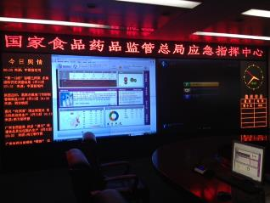
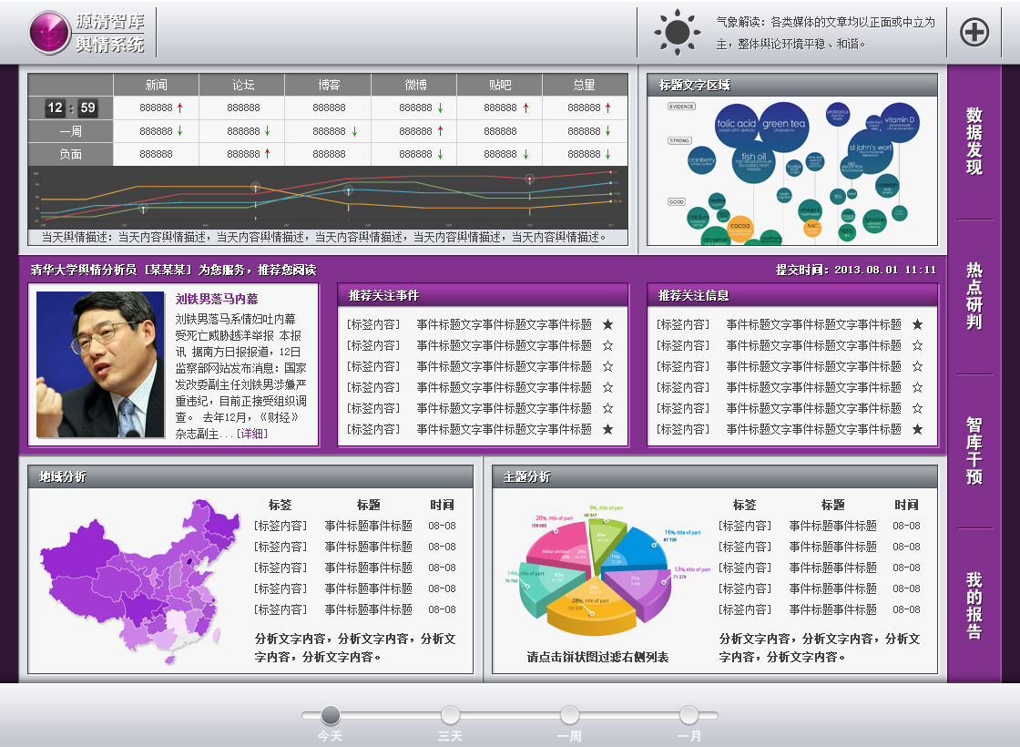
舆情与媒体事件应急指挥系统

Slide 61

谢谢！
清华大学李希光教学团队
电话：010-62791123
传真：010-62791124
手机：18901010828

Slide 62
谢谢!

